Slide 1
Инициатива Всемирной Церкви АСД
«ВОЗВРАЩЕНИЕ К АЛТАРЮ»
ИНИЦИАТИВА, ОБЪЕДИНЯЮЩАЯ
ВСЕ ОТДЕЛЫ ЦЕРКВИ,
ОРИЕНТИРОВАННАЯ НА ВОЗРОЖДЕНИЕ
ЛИЧНОГО, СЕМЕЙНОГО И ЦЕРКОВНОГО
АЛТАРЯ
Ежедневное время для Бога в каждом сердце, доме и общине
Notes:
Фил.4:8 - «Наконец, братья мои, что только истинно, что честно,… что чисто,… что достославно…» (ТО ПИШИТЕ)
МОЛИТВА – ЛИЧНАЯ КАЖДОГО

Slide 2
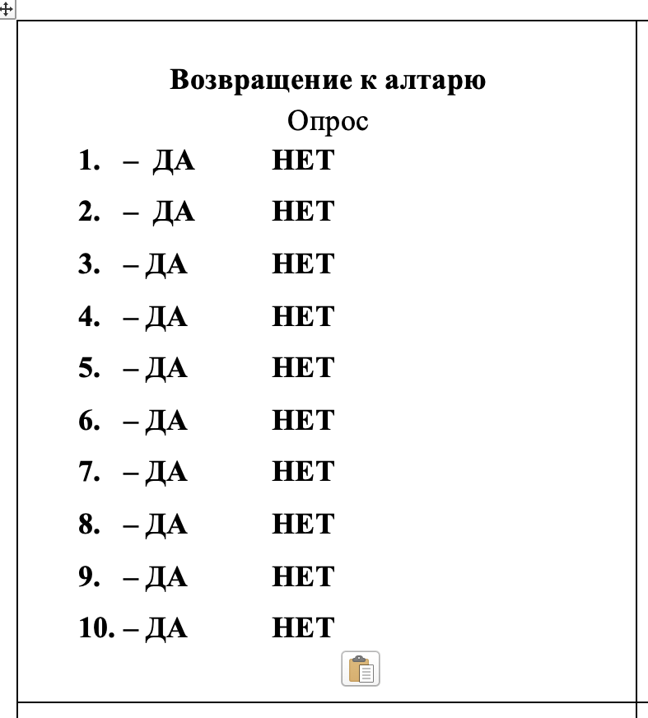
Инициатива Всемирной Церкви АСД
Notes:
Фил.4:8 - «Наконец, братья мои, что только истинно, что честно,… что чисто,… что достославно…» (ТО ПИШИТЕ)
МОЛИТВА – ЛИЧНАЯ КАЖДОГО

Slide 3
Инициатива Всемирной Церкви АСД
Жаждете ли вы чего-то
большего в отношениях
с Иисусом?

Slide 4
Инициатива Всемирной Церкви АСД
2. Имеете ли вы уверенность
в своем спасении, по
благодати через веру?

Slide 5
Инициатива Всемирной Церкви АСД
3. Есть ли у вас правило, навык, ежедневно, без
спешки, - общаться
с Богом через изучение
Его Слова?

Slide 6
Инициатива Всемирной Церкви АСД
Используете ли вы сполна возможность, для ежедневной, личной, обстоятельной молитвы?

Slide 7
Инициатива Всемирной Церкви АСД
5. Посвящаете ли вы ежедневно Господу Иисусу самого себя и все, что у вас есть?

Slide 8
Инициатива Всемирной Церкви АСД
6. Просите и получаете ли вы ежедневно новое крещение Святым Духом?

Slide 9
Инициатива Всемирной Церкви АСД
7. Любите ли вы свою семью жертвенной любовью?

Slide 10
Инициатива Всемирной Церкви АСД
8. Проводите ли вы ежедневные, семейные богослужения с вашим супругом/супругой и/или детьми?

Slide 11
Инициатива Всемирной Церкви АСД
9. Свободны ли вы от всего, что может сделать вас рабами
(обида, пристрастия, гаджеты, порнография, потворство аппетиту и др.)?

Slide 12
Инициатива Всемирной Церкви АСД
10. Помогаете ли вы в настоящее время какому-то человеку, не из церкви, - доверять Иисусу, следовать за Иисусом и свидетельствовать об Иисусе?

Slide 13
Инициатива Всемирной Церкви АСД
Ежедневное время для Бога в каждом сердце, доме и общине

